Slide 1
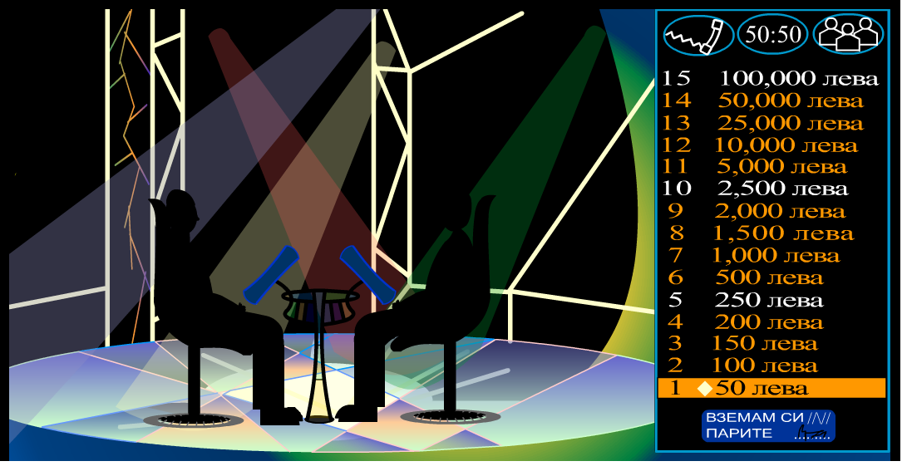
СТАНИ БОГАТ
Изготвили: Никол Стоева и Сейхан Мускова

Slide 2
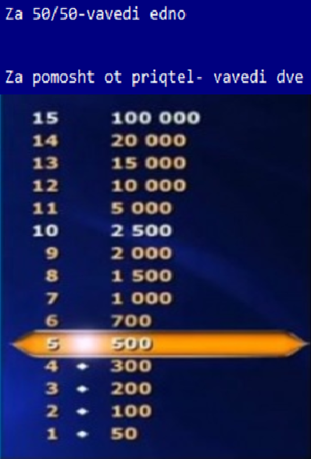
Правила на играта
Имате 15 въпроса за 100 000 лева
Две сигурни суми от 500 лева на 5 въпрос и 2500 лева на 10 въпрос
Два жокера : 50/50, който елиминира два грешни отговора и помощ от приятел

Slide 3
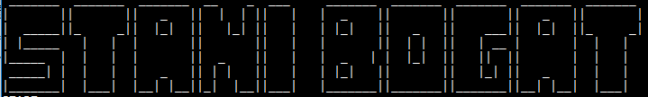
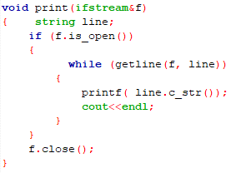
Лого

Slide 4
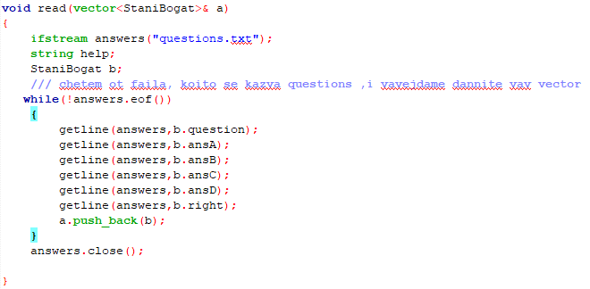
Функцията, с която четем от файла

Slide 5
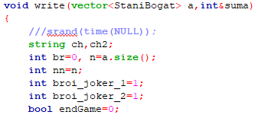
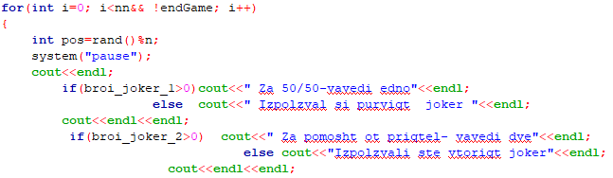

Функция, с която извеждаме въпросите

Slide 6
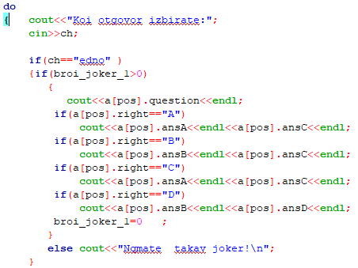
Как работи жокера 50/50?

Slide 7
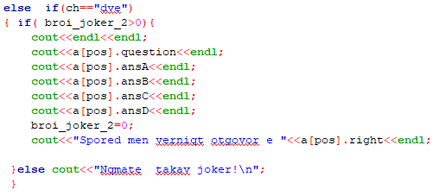
Как работи жокера помощ от приятел?

Slide 8
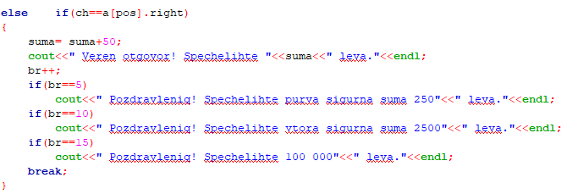
Какво става когато имате верен отговор?

Slide 9
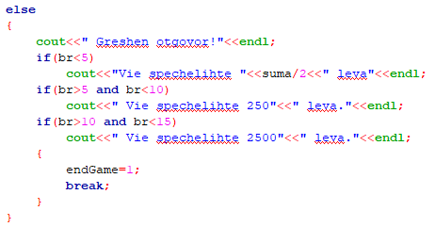
Какво става ако въведете грешен отговор?

